Slide 1
IsagSSH 2547
Secure communication
client suite using SSH Protocol
นายเอกวุฒิ ว่องสุวรรณเลิศ
นายเอกสมัตถ์ พึ่งพลาวัฒน์
ภาควิชาวิศวกรรมคอมพิวเตอร์
คณะวิศวกรรมศาสตร์
สถาบันเทคโนโลยีพระจอมเกล้าเจ้าคุณทหารลาดกระบัง

Slide 2
อาจารย์ที่ปรึกษา
อาจารย์อัครเดช วัชระภูพงษ์
อาจารย์ธนา หงส์สุวรรณ
อาจารย์ธนัญชัย ตรีภาค
ISAG
Information Security Agency Group
Computer Engineering Department, KMITL

Slide 3
จุดประสงค์ของโครงงาน
พัฒนาโครงงานเดิม คือ IsagFTP และ IsagTerm ให้สามารถใช้งานได้กับ SSH2
เพื่อพัฒนาโปรแกรมให้สามารถใช้บน OS อื่นๆได้
เพื่อศึกษาแนวทางในการรับส่งข้อมูลแบบปลอดภัย
เพื่อเพิ่มความปลอดภัยในการติดต่อและส่งข้อมูลในระบบเครือข่าย

Slide 4
เป้าหมายและขอบเขตของโครงการ
โปรแกรม IsagSSH ด้วยภาษา JAVAเพื่อให้สามารถทำงานได้ทุกระบบปฏิบัติการบน JAVA Platform
รองรับทั้ง SSH Version 1 และ SSH Version 2
ตัวโปรแกรมมี GUI ที่สามารถใช้งานได้สะดวก
สามารถทำงานพร้อมกันได้หลายๆ การเชื่อมต่อ
นำส่ง File อย่างปลอดภัยระหว่างเครื่อง Client กับ Server โดยฝั่งทาง Server จำเป็นต้องเปิดใช้ SSH ด้วย
มีความปลอดภัยในการรับส่งข้อมูลโดยใช้อัลกอลิทึมในการเข้ารหัสข้อมูลแบบต่างๆของ SSH

Slide 5
ที่มาของปัญหา
ข้อมูลที่รับส่งกันในโปรโตคอล TCP/IP นั้น เป็นข้อมูลที่สามารถลักลอบบันทึก และปลอมแปลงได้โดยง่าย
การติดต่อกับเซิร์ฟเวอร์ยังไม่มีความปลอดภัยในหลายๆด้าน เช่น ไม่มีการเข้ารหัส password และไม่มีการพิสูจน์ตน

Slide 6
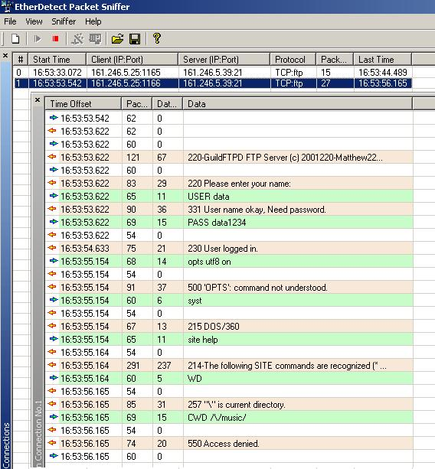
Unsecure Communication
username และ password

Slide 7
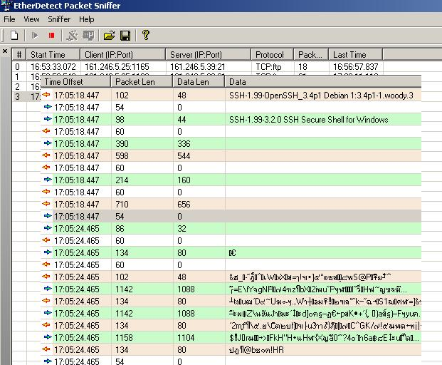
Secure Communication
Encryption data

Slide 8
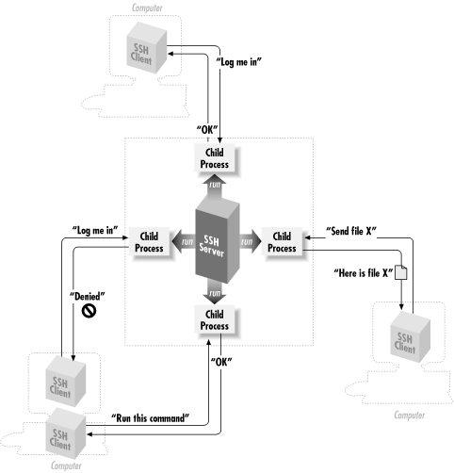
What is SSH?

Slide 9
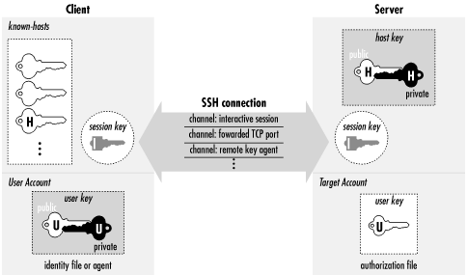
SSH Architecture
Notes:
แยกออกเป็นสามส่วนด้วยกันคือส่วนที่หนึ่งเป็นส่วนของเซิฟเวอร์เป็นส่วนของการให้บริการซีเคียวเชว ส่วนที่สองเป็นส่วนของ
ไคลเอ็นเป็นส่วนของการขอใช้บริการของเซิฟเวอร์ และส่วนที่สามเป็นส่วนแซสชั่นเป็นส่วนที่แสดงการเชื่อมต่อของทั้งไคลเอ็นและ
เซิฟเวอร์โดยจะเริ่มตั้งแต่เซิฟเวอร์อนุญาติให้ไคลเอ็นติดต่อได้ ถ้าจบการเชื่อมต่อก็จะถูกทำลายไป
Key แบ่งเป็น 2 ชนิด
ซิมเมทริกคี
อทริมเมทริกคีร์

Slide 10
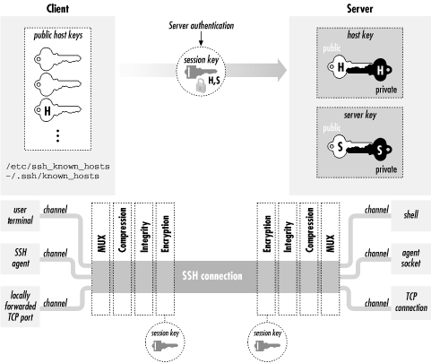
SSH-1 Architecture

Slide 11
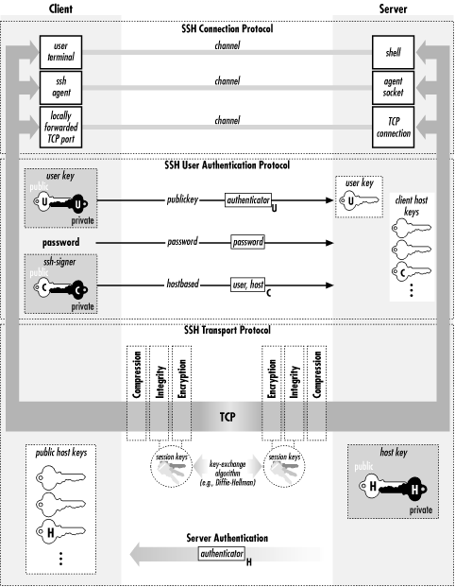
SSH-2 Architecture

Slide 12
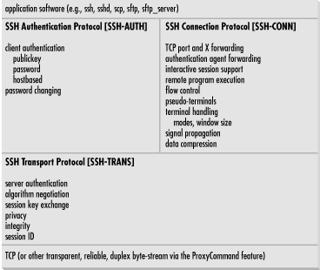
SSH-2 (Cont.)

Slide 13
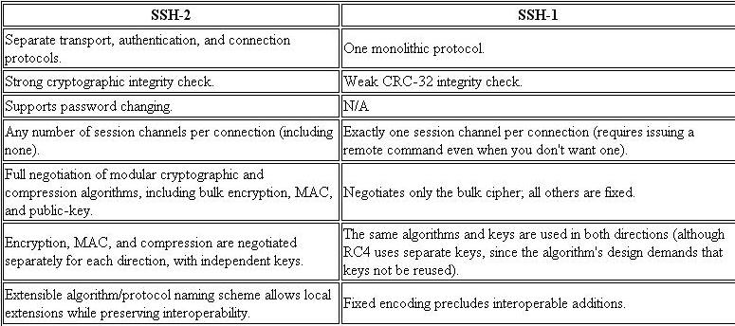
SSH-1 and SSH-2 Differences
Notes:
แยกเป็นสี่โพรโตคอล มีโพรโตคอลเดียว
ใช้เม็กในการตรวจสอบความถูกต้อง ใช้ CRC32 เสี่ยงต่อการถูกโจมตี
สนับสนุนการเปลี่ยนรหัส ไม่มีข้อมูล
มีกี่เซสชั่นต่อการเชื่อมต่อก็ได้ หนึ่งเซสชั่นต่อการเชื่อมต่อ
สามารถเลือกอัลกอริทืมได้

Slide 14
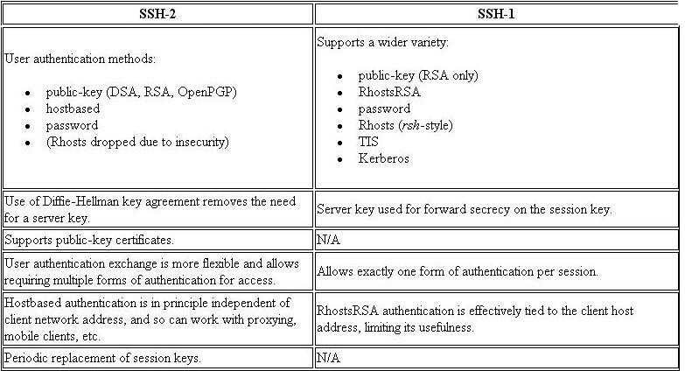
SSH-1 and SSH-2 Differences

Slide 15
แนวทางการออกแบบส่วนรองรับ โพรโตคอลเอสเอสเอช 2
Send packet to server
SSH2Authenticator
SSH2TransportPreferences
SSH2Connection
SSH2Transport
SSH2SFTPClient
TerminalXTerm
SSH2SimpleClient
TerminalWin
SSHSimpleSFTPShell
IsagSFTP
IsagSSH
IsagTerm

Slide 16
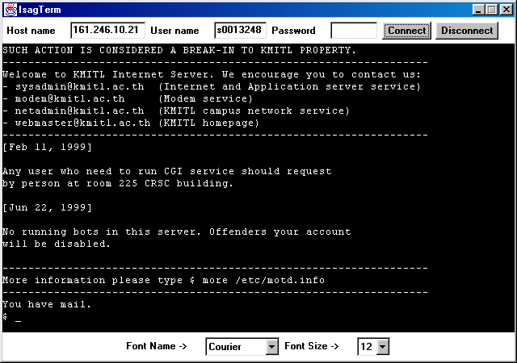
IsagTerm 2542

Slide 17
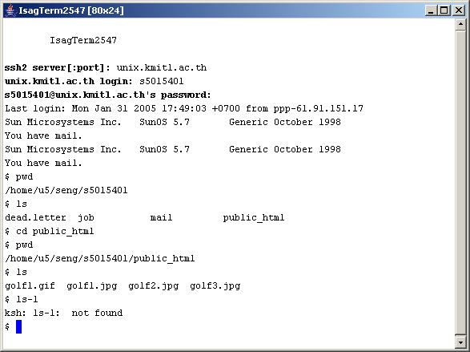
IsagTerm 2547

Slide 18
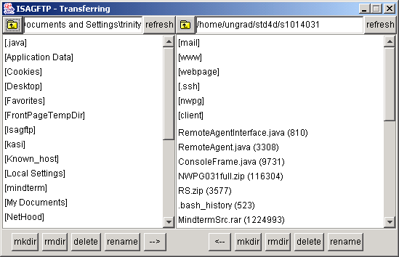
IsagFTP 2544

Slide 19
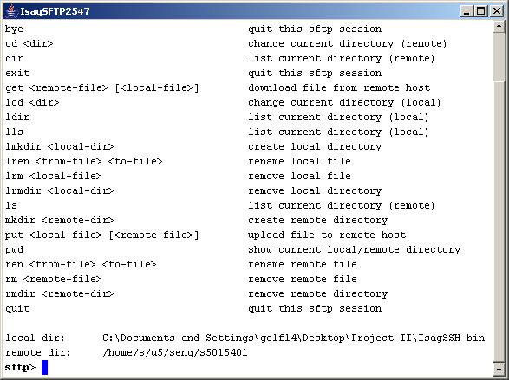
IsagSFTP 2547

Slide 20
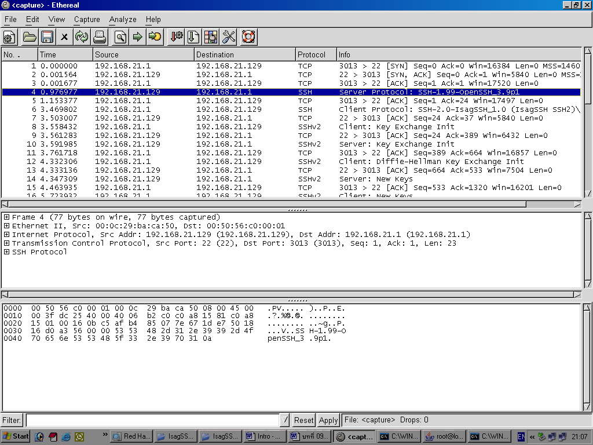
ผลการทดลอง

Slide 21
ผลการทดลอง

Slide 22
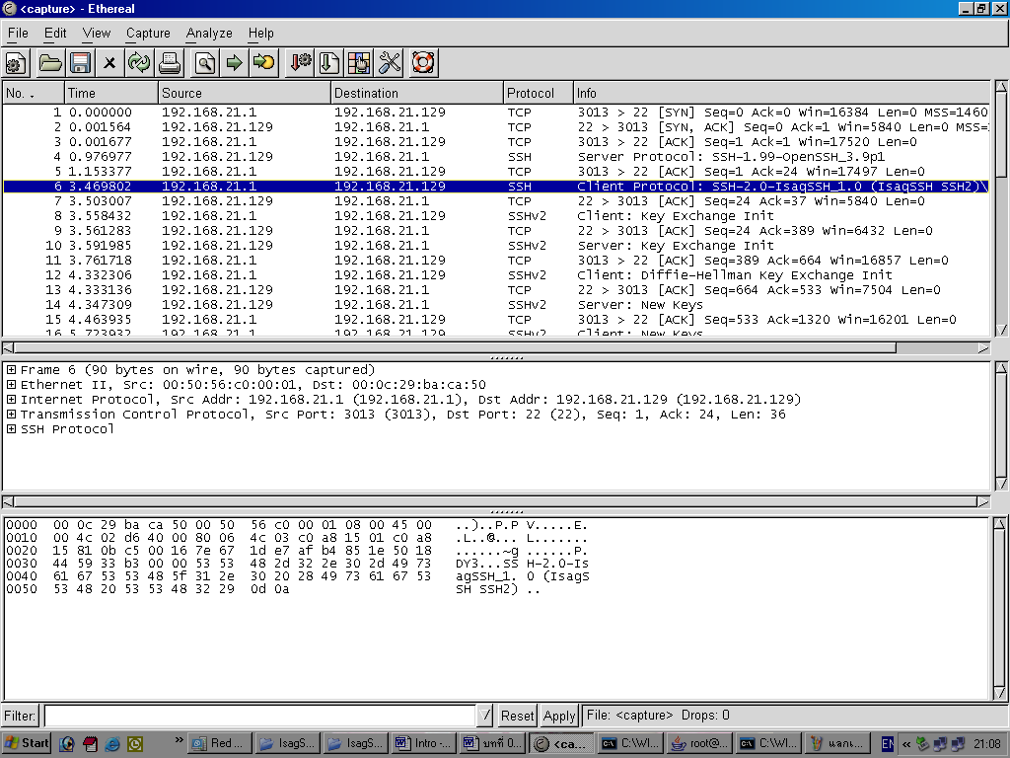
ผลการทดลอง

Slide 23
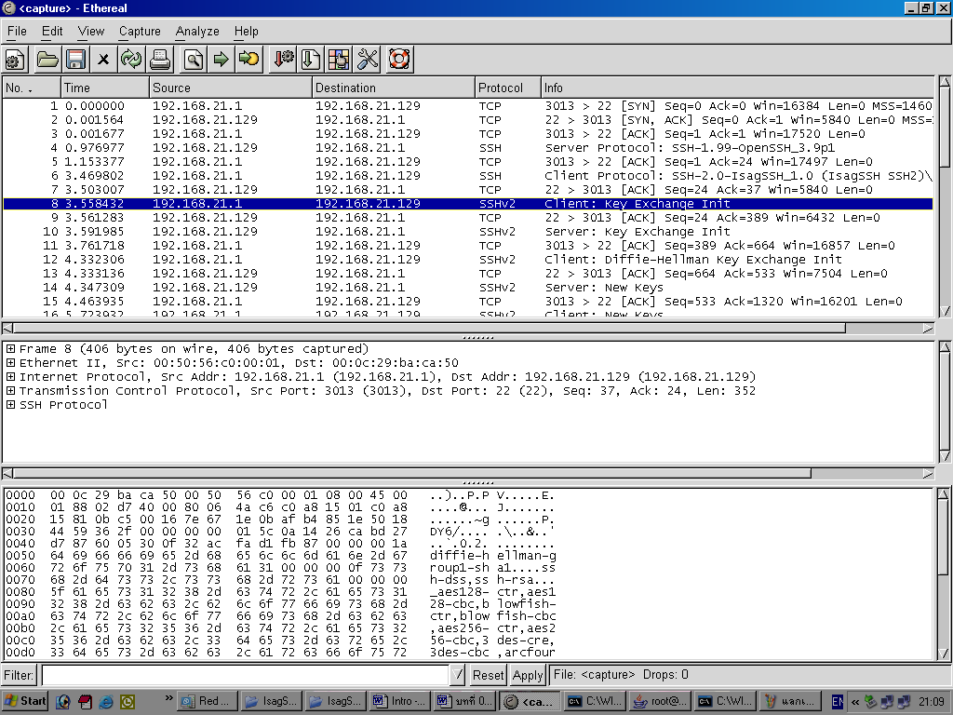
ผลการทดลอง

Slide 24
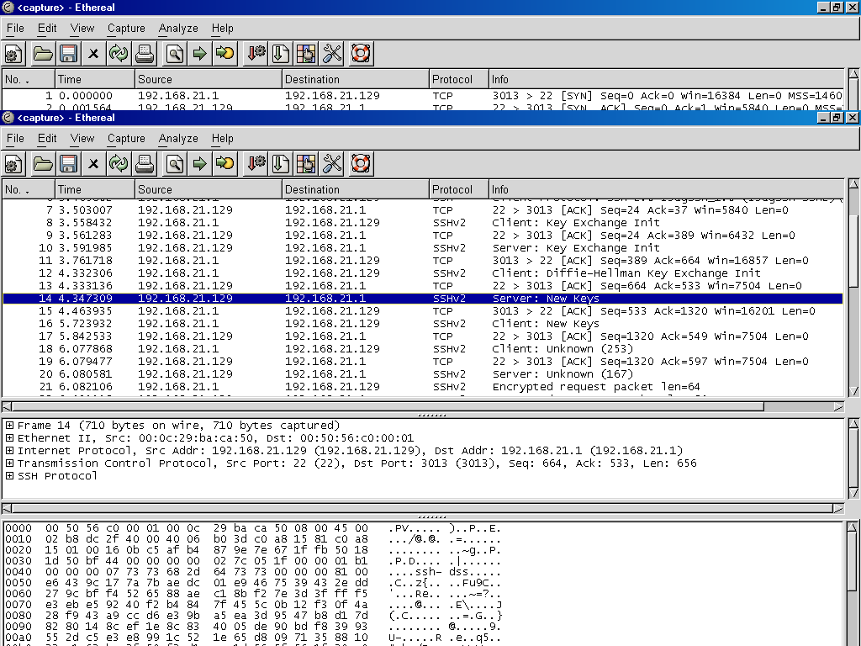
ผลการทดลอง

Slide 25
ขอขอบคุณ
อาจารย์ที่ปรึกษาทั้งสามท่าน
อาจารย์ภาควิชาวิศวกรรมคอมพิวเตอร์และเจ้าหน้าที่ทุกท่าน
ทุกท่านที่ให้ความสนใจ แนะนำ ติชม
ทุกท่านที่เกี่ยวข้อง

